Slide 1
Культурологический подход к образованию – это культурно-историческая парадигма, идущая не смену развивающему образованию.

Slide 2
Важная задача духовно-патриотического развития дошкольников – приобщение детей к историко-культурному наследию своего народа, развития их национального самосознания.

Slide 3
Дети воспринимают окружающую их действительность эмоционально, и чувство уважения к своему народу у них проявляется в восхищении им.
Именно это чувство необходимо вызывать в процессе работы по ознакомлению детей с родным городом, краем, страной.

Slide 4
Музей оружия
Музей самова-ров
Экскурсии
Ясная Поляна
Щекинс-кий краеведчес-кий музей

Slide 5
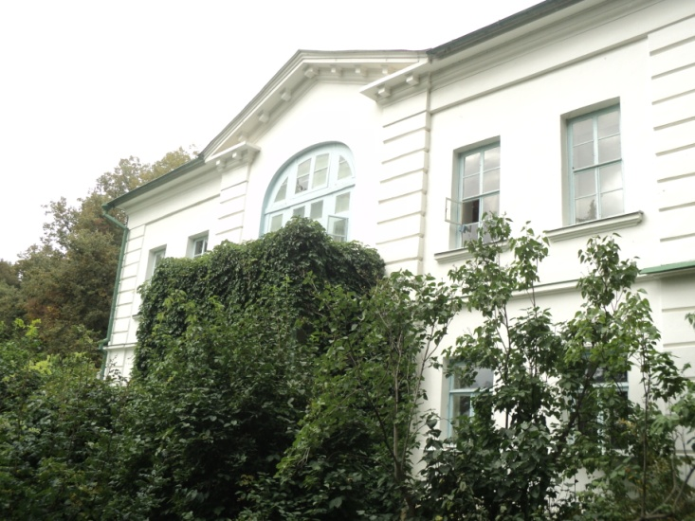
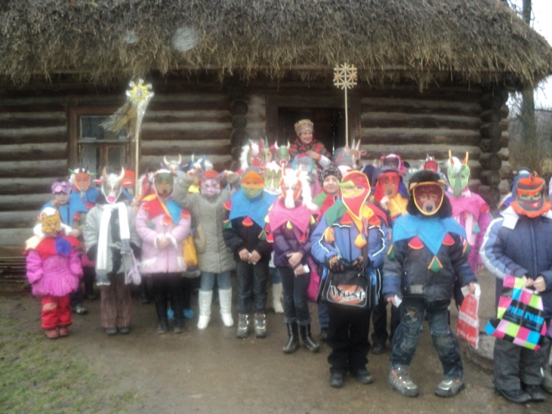
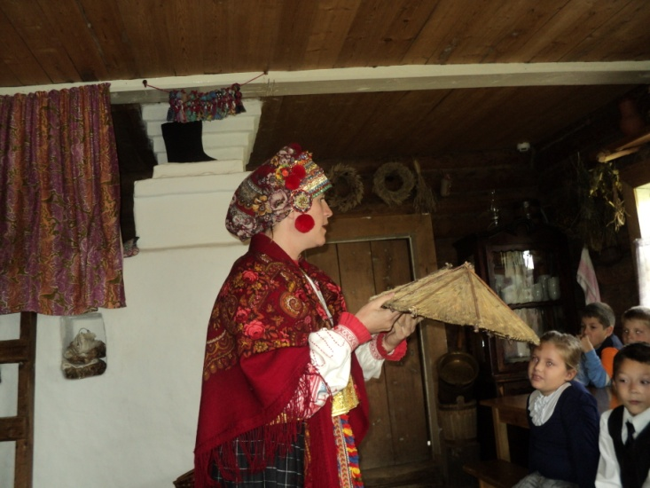
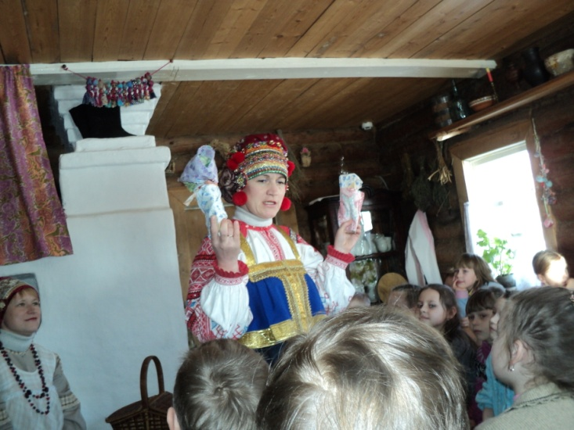
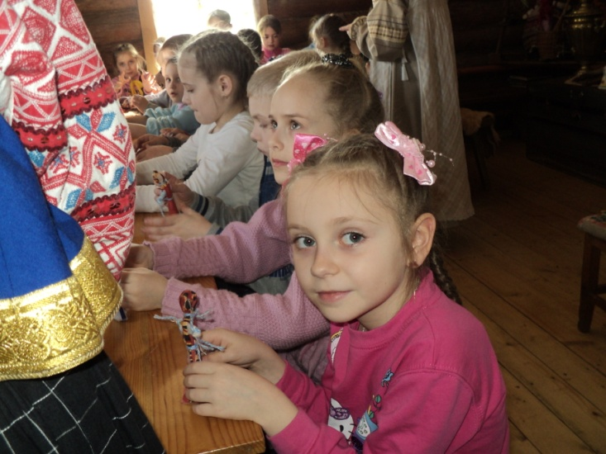

Slide 6
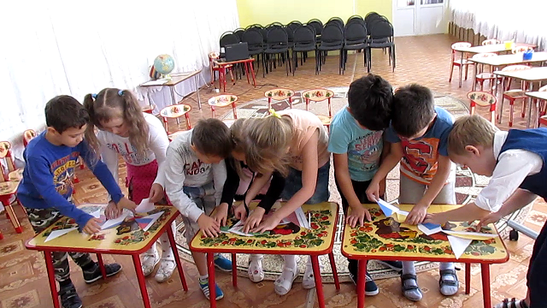
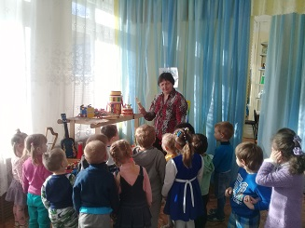
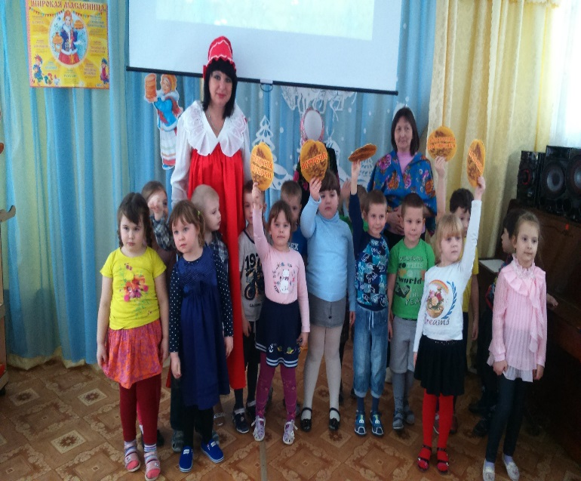
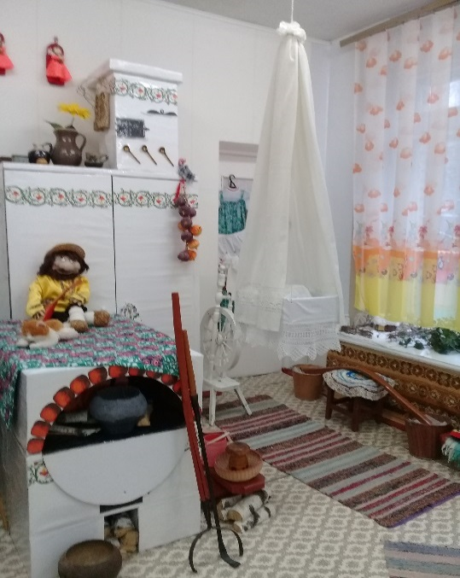
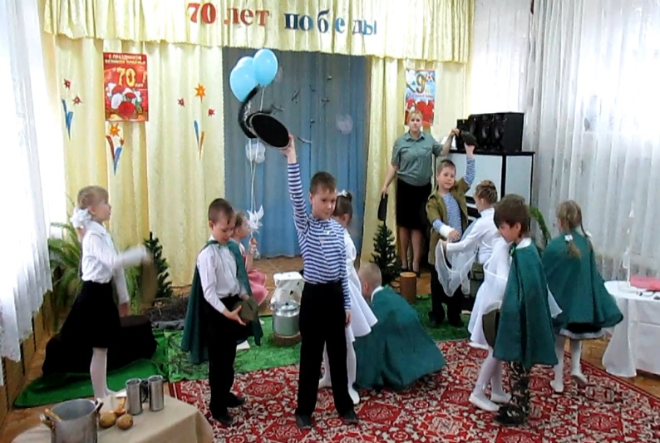
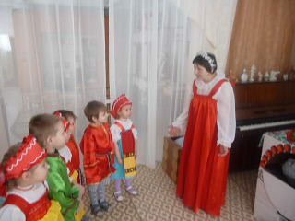

Slide 7
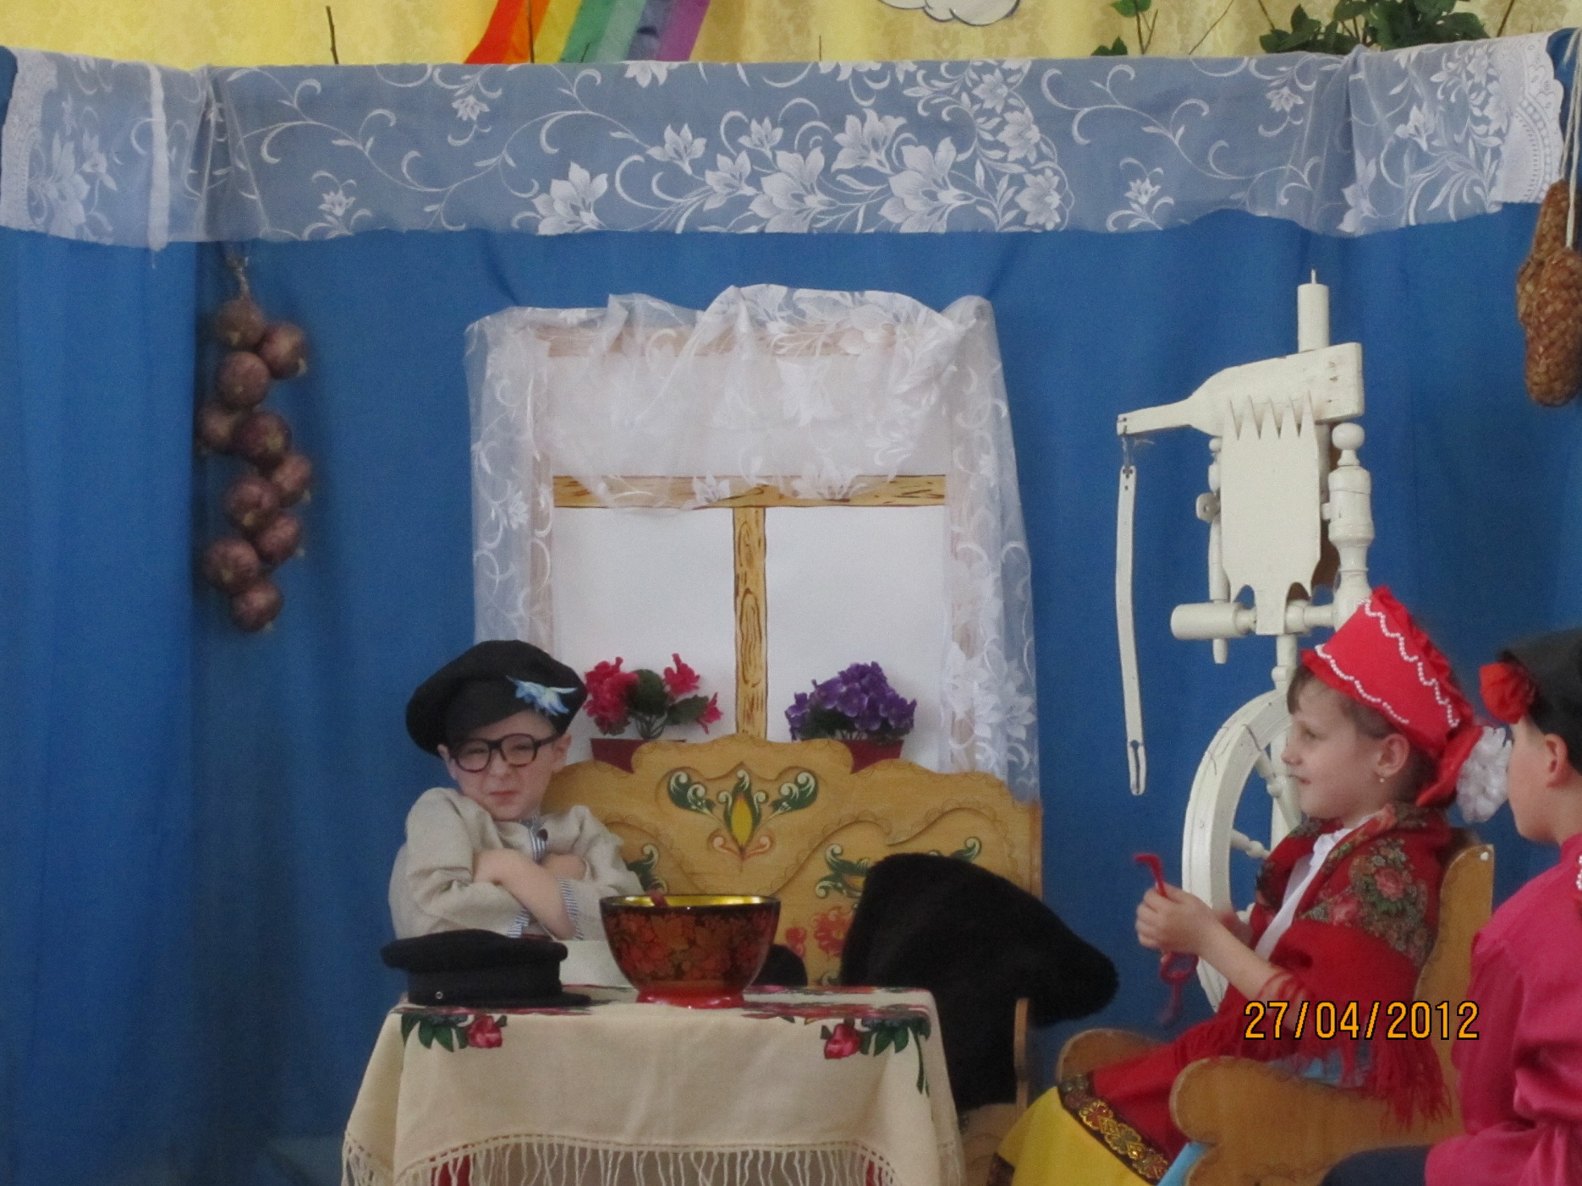
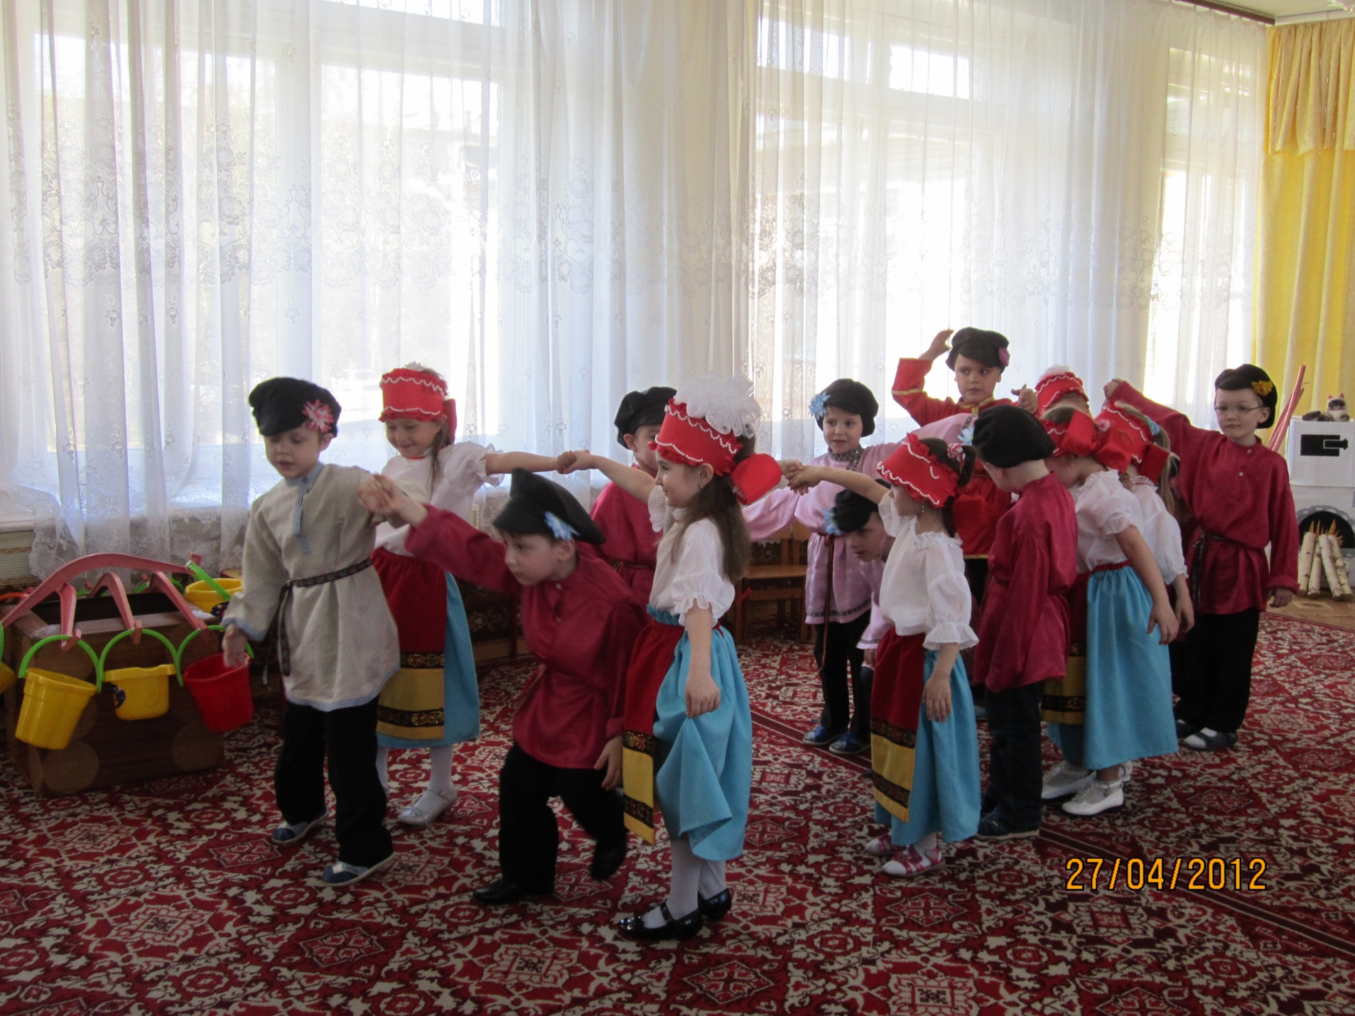
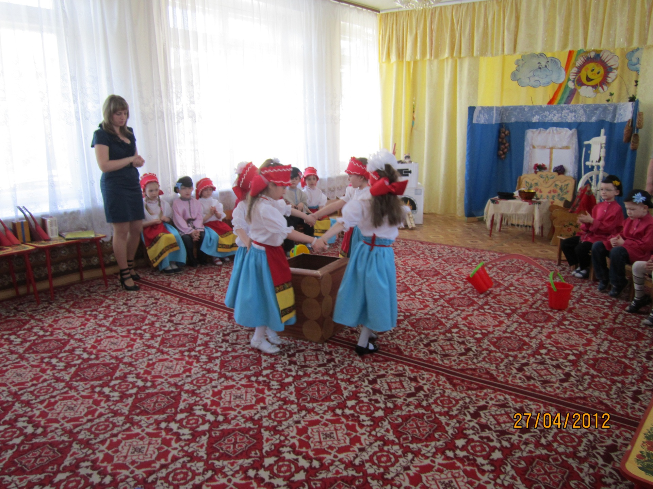
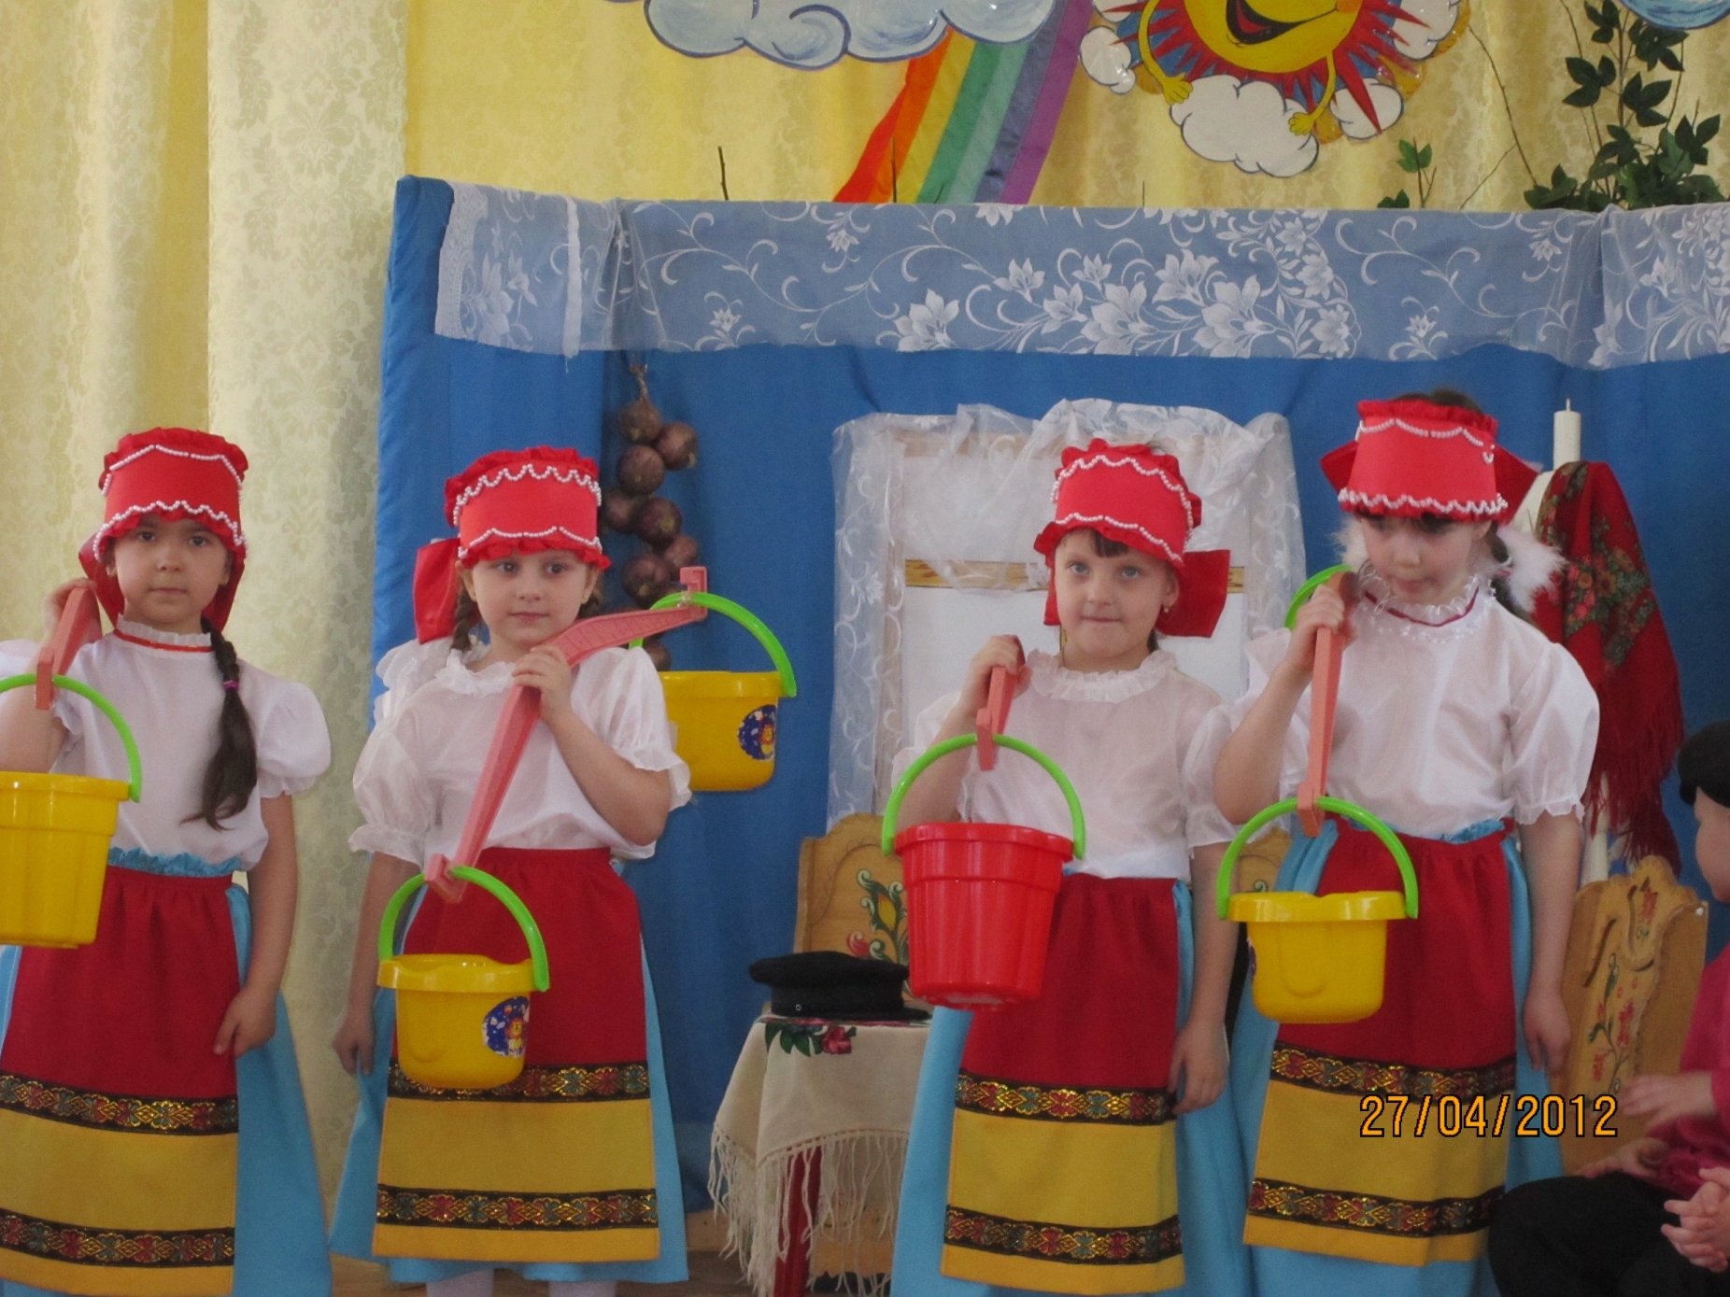
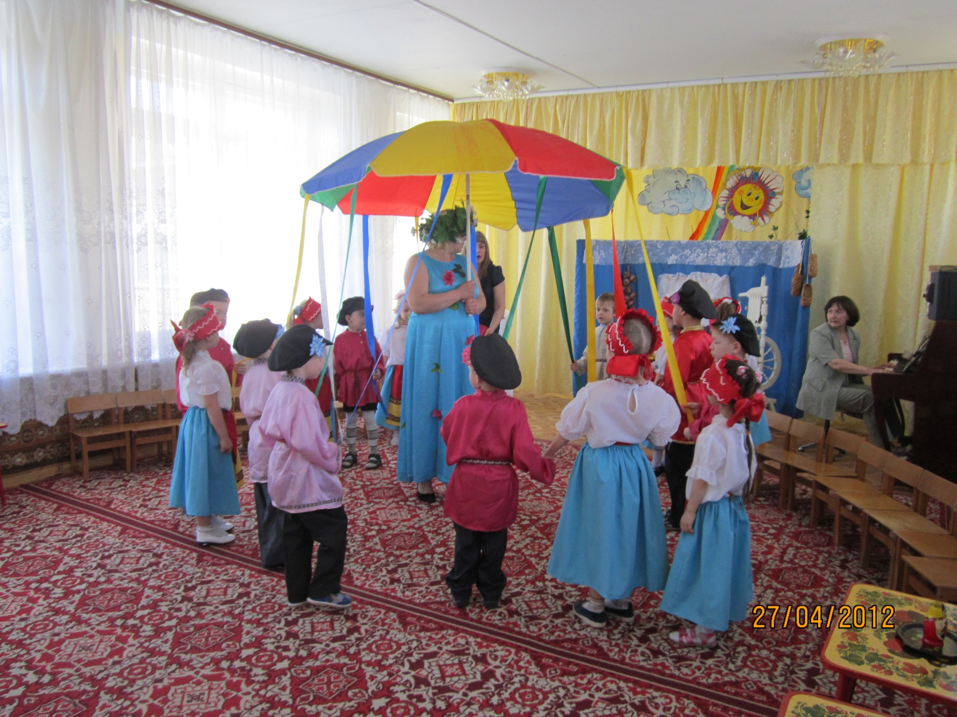

Slide 8
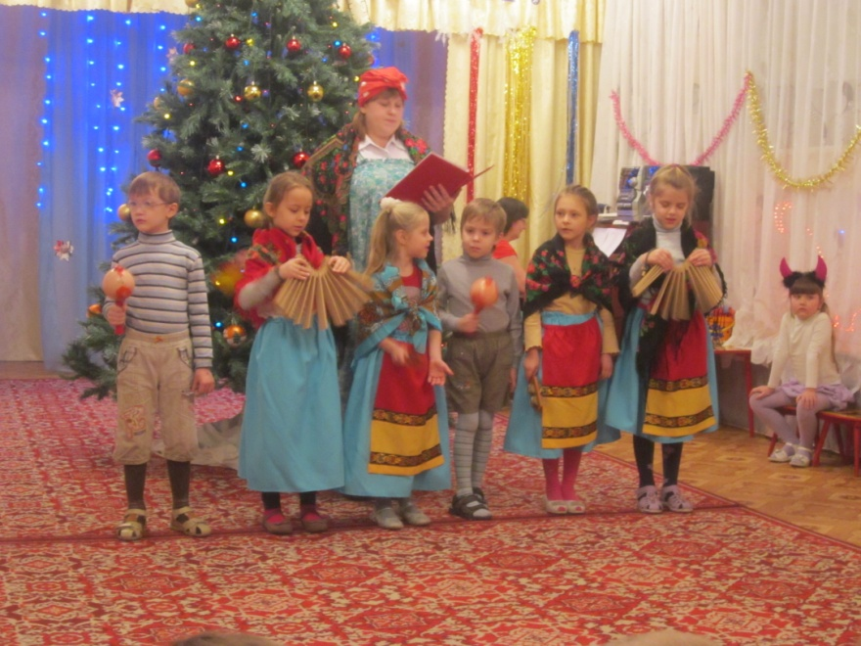
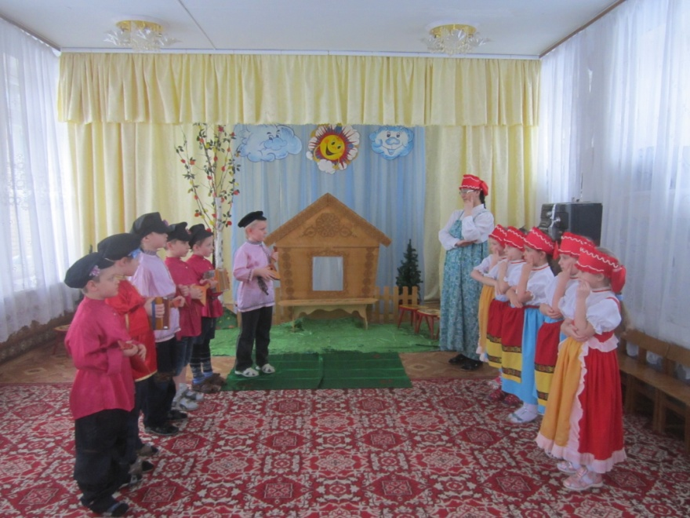

Slide 9
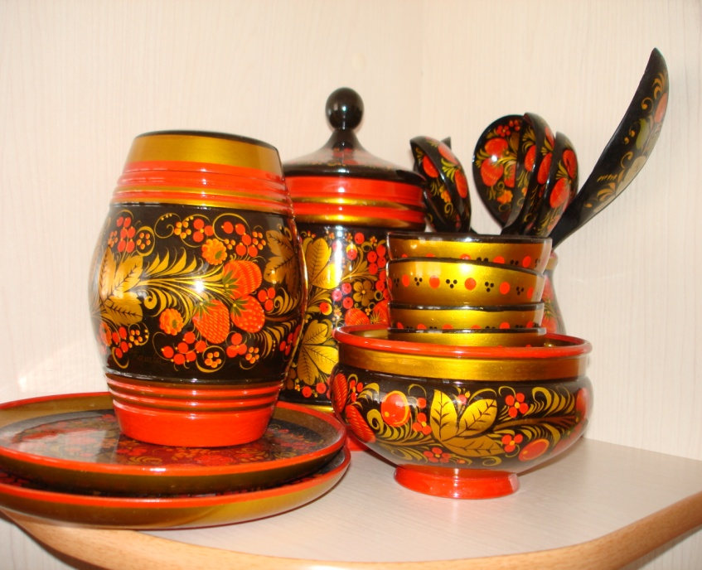
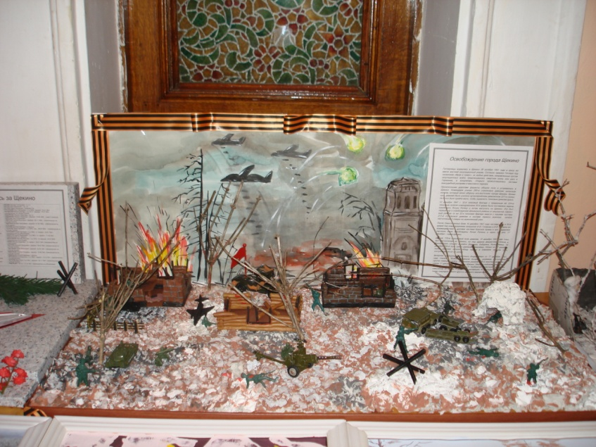
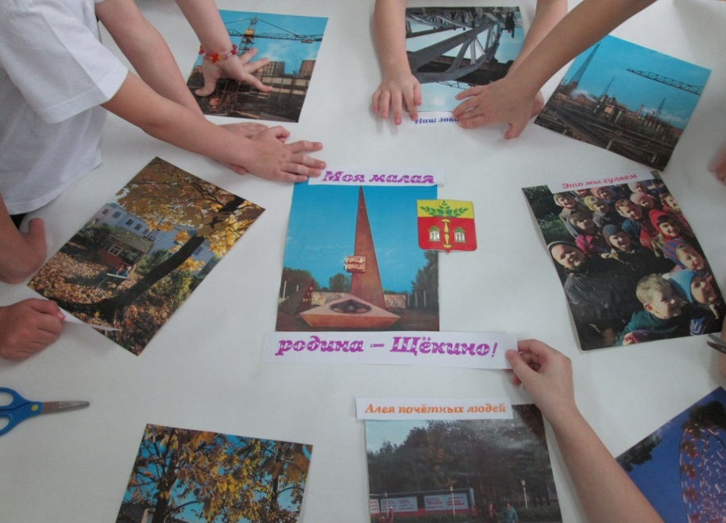
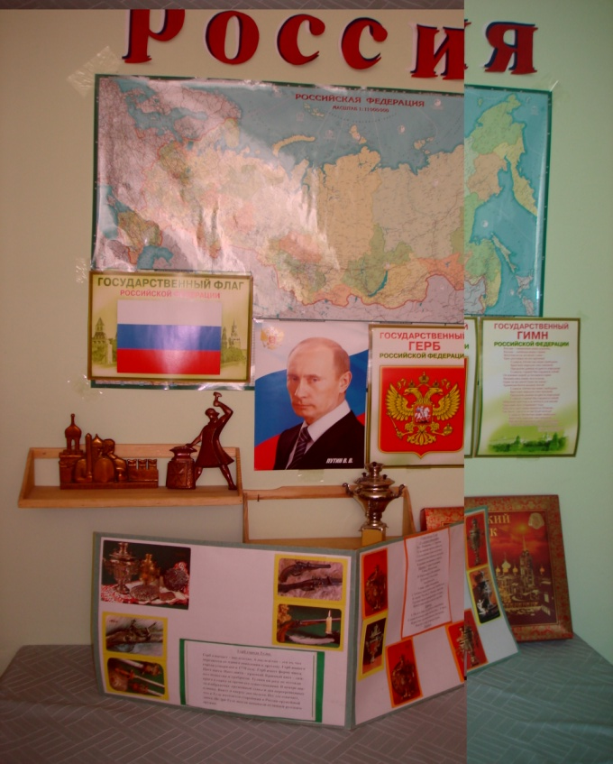
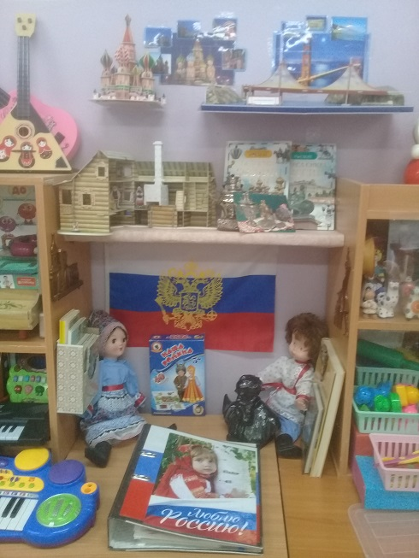

Slide 10
У каждого есть Родина своя, У каждого есть дом, где он родился. Недаром ведь в России говорят: «А где родился, там и пригодился».
Николай Дружков

Slide 11
Желаю всем творческих успехов!

